Slide 1


TỰ HÀO VỀ TRUYỀN THỐNG
GIA ĐÌNH, DÒNG HỌ
Bài 1
GV : LÂM SANG GIÀU

Slide 2
NỘI DUNG HỌC TRỰC TUYẾN
- Giới thiệu giáo viên dạy khối 6: Thầy Lâm Sang Giàu .
Hướng dẫn đọc sách giáo khoa từ internet: gõ vào google cụm từ “ (Sách giáo khoa Chân trời sáng tạo GDCD 6)”, sau đó chọn bài cần học.
Hướng dẫn hình thức học
Vào web trường THCS Nguyễn Văn Bé tải bài về học.
Hoặc nghe giảng trực tuyến với giáo viên.
Phương pháp học: tự giác học và làm bài đầy đủ vào vở; có thắc mắc liên hệ với giáo viên qua email : Lsg2009vn@gmail.com
Thời gian học: từ thứ ba hàng tuần đến cuối tuần, giờ học tùy học sinh chọn; học đủ một bài một tuần

Slide 3
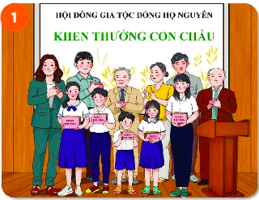
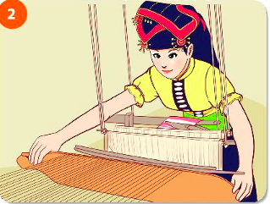
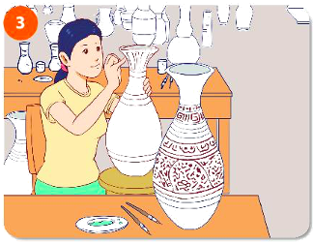

I/ KHỞI
ĐỘNG
Em hãy quan sát những hình ảnh sau và cho biết các hình ảnh đó thể hiện những truyền thống nào của gia đình, dòng họ
Truyền thống hiếu học
Truyền thống nghề dệt
Truyền thống nghề gốm
Truyền thống yêu nước

Slide 4
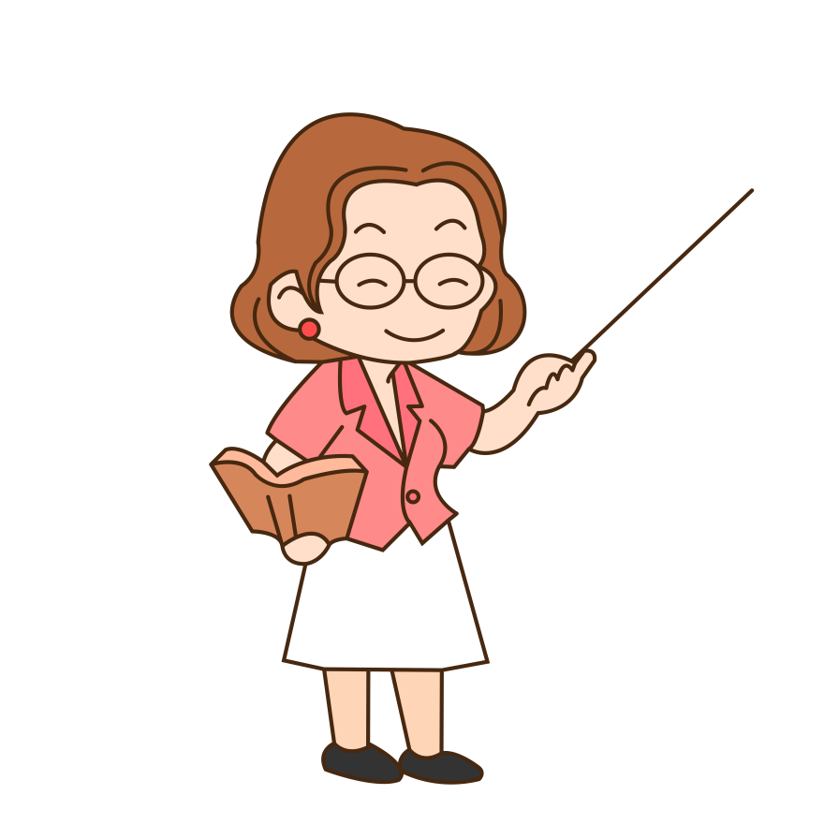
I/ KHỞI
ĐỘNG
Truyền thống yêu nước
Truyền thống hiếu học
Truyền thống nghề dệt vải
Truyền thống nghề làm gốm
Truyền thống nghề đan giỏ
Truyền thống chăn nuôi bò sữa
Truyền thống gói bánh tét
Truyền thống chúc tết ông bà…
Qua hoạt động
“ Khởi động” các em hãy cho biết gia đình, dòng họ có những truyền thống nào?

Slide 5

II. KHÁM PHÁ
SGK/6

Slide 6
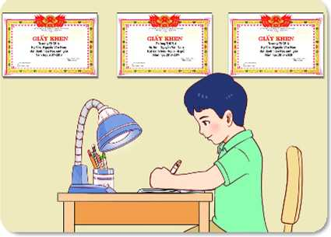
ĐỌC THÔNG TIN
ĐỌC THÔNG TIN
THÔNG TIN 1: Nam lớn lên trong gia đình có truyền thống hiếu học. Nam rất tự hào về sự nỗ lực học tập nói được nhiều ngoại ngữ của bố, trí nhớ về các tác phẩm văn học và sự tự rèn luyện, đọc thơ diễn cảm của mẹ. Hôm nay, nhận được giải thưởng thuyết trình xuất sắc nhất bằng tiếng Anh, Nam cảm ơn bố mẹ và thầy cô trong niềm hạnh phúc.

Slide 7
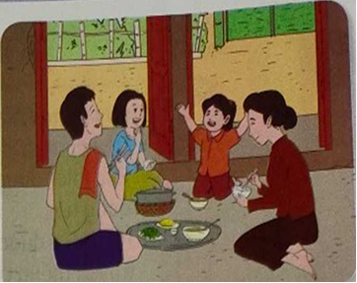
ĐỌC THÔNG TIN
THÔNG TIN 2: Hai chị em Hà sinh ra trong một gia đình có nhiều khó khăn về kinh tế, nhưng bố mẹ luôn yêu thương, dạy bảo hai chị em Hà hết lòng. Không chỉ như vậy, bố mẹ Hà còn luôn sẵn lòng giúp đỡ bà con xóm giềng. Noi gương ông bà, bố mẹ, hai chị em Hà luôn sống chan hòa, đoàn kết, yêu thương và giúp đỡ mọi người. Vì vậy, từ người già đến trẻ nhỏ trong xóm, ai cũng quí mến gia đình Hà.

Slide 8
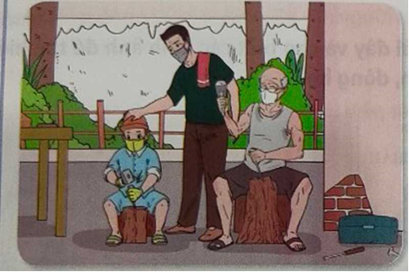
ĐỌC THÔNG TIN
THÔNG TIN 3: Gia đình Khuê nhiều đời nay đều làm nghề mộc và kinh doanh đồ gỗ. Những sản phẩm bằng gỗ luôn có sức hút rất lớn đối với Khuê. Khuê thường dành thời gian rảnh rỗi ở xưởng mộc gia đình để học hỏi thêm về nghề của ông cha. Khuê mong sau này sẽ thi đỗ vào ngành điêu khắc để có thể phát huy hơn nữa truyền thống gia đình.

Slide 9
Dựa vào các thông tin trên, các em hãy cho biết:
Gia đình Nam, Hà, Khuê có những truyền thống gì?
Nam, Hà, Khuê tự hào về truyền thống nào của gia đình mình, dòng họ mình?
a - Gia đình Nam: Truyền thống hiếu học.
- Gia đình Hà: Truyền thống yêu thương, giúp đỡ người khác
- Gia đình Khuê: Truyền thống làm mộc.
b - Nam: Tự hào nhất về sự nổ lực học tập nói được nhiều ngoại ngữ của bố, trí nhớ về các tác phẩm văn học và sự tự rèn luyện đọc thơ diễn cảm của mẹ.
- Hà: Tự hào về tấm lòng sống chan hòa, yêu thương, đoàn kết, giúp đỡ người khác.
- Khuê: Tự hào về nghề mộc điêu luyện của gia đình mình.

Slide 10

II/ KHÁM PHÁ
1/ Một số truyền thống của gia đình, dòng họ:
Mỗi gia đình, dòng họ Việt Nam đều có truyền thống về văn hoá, đạo đức, lao động, nghề nghiệp, học tập,…

Slide 11
Dựa vào thông tin 1, thông tin 2, thông tin 3. Các em hãy cho biết: Truyền thống gia đình, dòng họ có ý nghĩa như thế nào với Nam, Hà, khuê
Truyền thống gia đình, dòng họ có ý nghĩa với Nam, Hà, Khuê: Tạo cho các bạn có 1 sự nỗ lực và quyết tâm rất lớn để nối bước theo những truyền thống đó.

Slide 12
II/ KHÁM PHÁ
2/ Ý nghĩa
Truyền thống của gia đình, dòng họ giúp chúng ta có thêm kinh nghiệm, động lực, vượt qua khó khăn, thử thách và nỗ lực vươn lên để thành công.

Slide 13

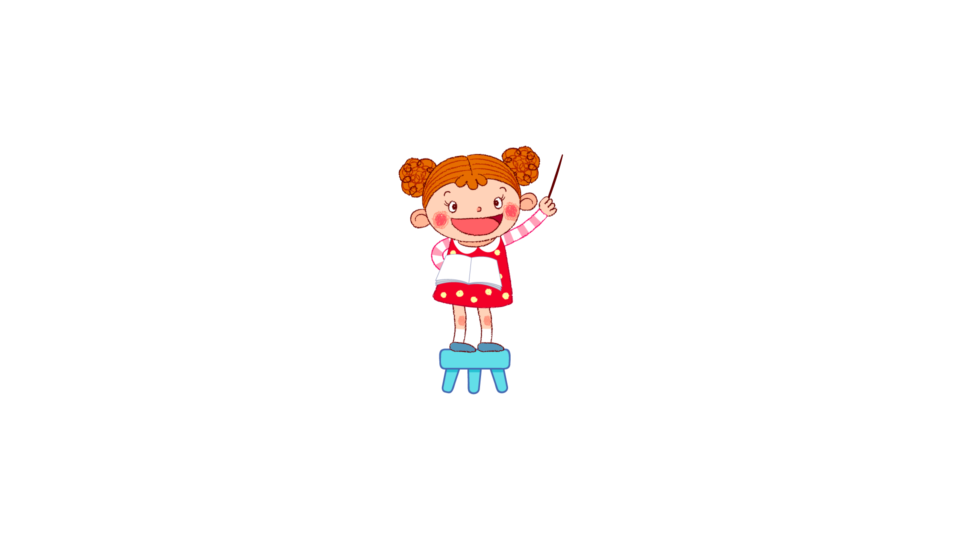

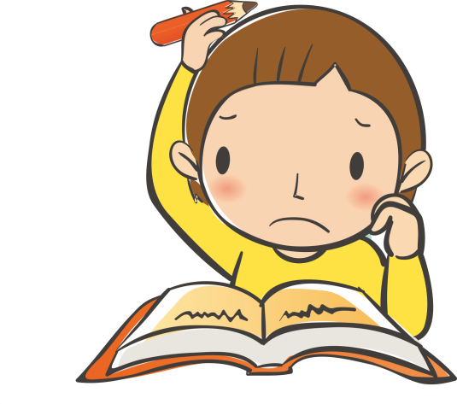
Câu nói trên có ý nghĩa sâu sắc với mỗi chúng ta, khi chúng ta sống trong một gia đình có nhiều truyền thống tốt đẹp thì sẽ phần nào giúp chúng ta phát triển toàn diện hơn về mặt tư duy lẫn phong cách. Từ những truyền thống tốt đẹp đó chính là hành trang cho chúng ta sau này.
TÔI LÀ....
NHÀ HÙNG BIỆN
Nêu suy nghĩ của em về câu nói: những giá trị, truyền thống tốt đẹp của gia đình, dòng họ sẽ là hành trang vững chắc cho mỗi người khi bước vào đời?

Slide 14
III/ DẶN DÒ
- Học bài 1
- Xem trước bài 2
- Tìm hiểu ca dao, tục ngữ về truyền thống dân tộc ta

Slide 15

CHÚC CÁC EM
LUÔN VUI VẺ, HỌC GIỎI
HẸN GẶP LẠI.

